Slide 1



第九章 多线程
动力节点-老杜

Slide 2
目录
CONTENTS
01
02
03
04
线程概述
并发与并行
线程的调度
模型
实现线程

Slide 3
目录
CONTENTS
05
06
07
08
线程生命周期
线程的休眠
与终止
守护线程
定时任务

Slide 4
目录
CONTENTS
09
10
11
12
线程的调度
线程安全问题
线程间的通信
单例模式的线程安全问题

Slide 5
目录
CONTENTS
13
14
15
可重入锁
Callable实现线程
线程池实现线程

Slide 6
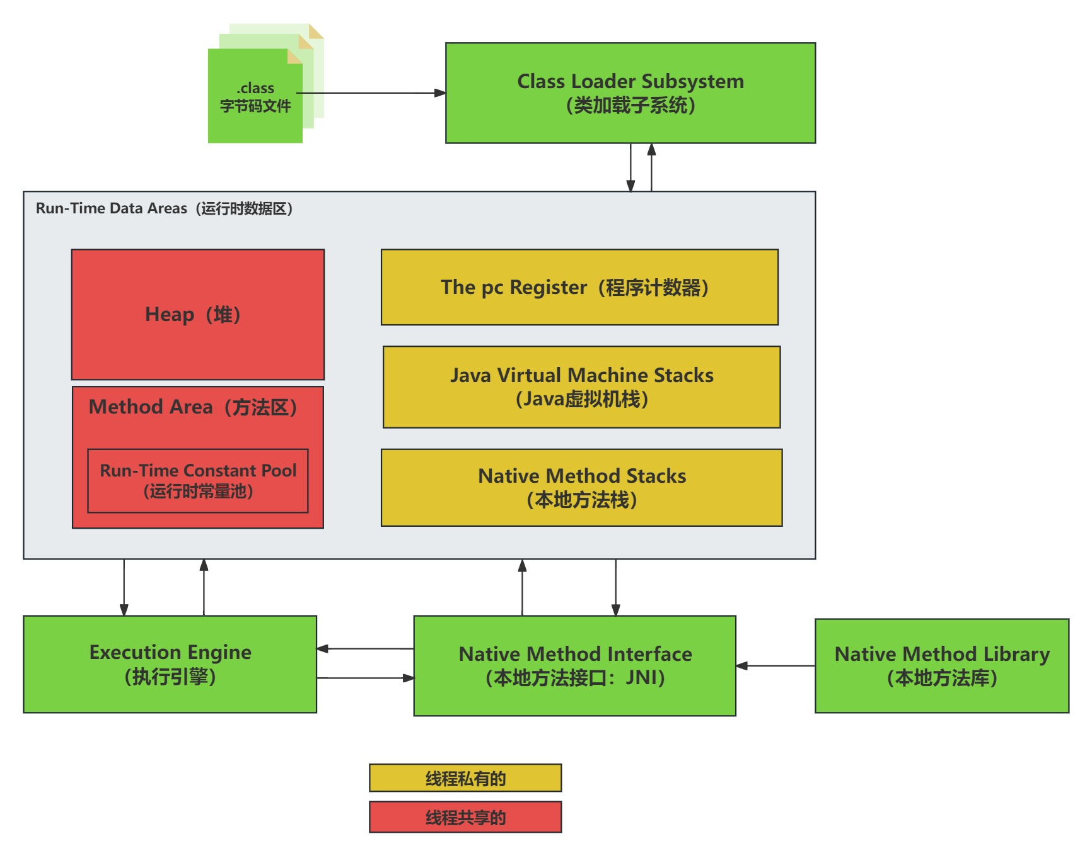
01线程概述
什么是进程？什么是线程？它们的区别？
进程是指操作系统中的一段程序，它是一个正在执行中的程序实例，具有独立的内存空间和系统资源，如文件、网络端口等。在计算机程序执行时，先创建进程，再在进程中进行程序的执行。一般来说，一个进程可以包含多个线程。
线程是指进程中的一个执行单元，是进程的一部分，它负责在进程中执行程序代码。每个线程都有自己的栈和程序计数器，并且可以共享进程的资源。多个线程可以在同一时刻执行不同的操作，从而提高了程序的执行效率。
现代的操作系统是支持多进程的，也就是可以启动多个软件，一个软件就是一个进程。称为：多进程并发。
通常一个进程都是可以启动多个线程的。称为：多线程并发。
多线程的作用？
提高处理效率。（多线程的优点之一是能够使 CPU 在处理一个任务时同时处理多个线程，这样可以充分利用 CPU 的资源，提高 CPU 的利用效率。）
JVM规范中规定：
堆内存、方法区 是线程共享的。
虚拟机栈、本地方法栈、程序计数器 是每个线程私有的。
关于Java程序的运行原理
“java HelloWorld”执行后，会启动JVM，JVM的启动表示一个进程启动了。
JVM进程会首先启动一个主线程（main-thread），主线程负责调用main方法。因此main方法是在主线程中运行的。
除了主线程之外，还启动了一个垃圾回收线程。因此启动JVM，至少启动了两个线程。
在main方法的执行过程中，程序员可以手动创建其他线程对象并启动。

Slide 7
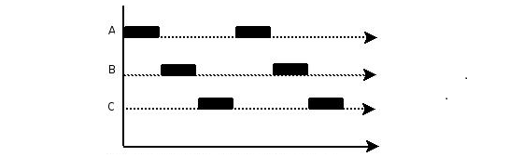
02并发与并行
并发（concurrency）
使用单核CPU的时候，同一时刻只能有一条指令执行，但多个指令被快速的轮换执行，使得在宏观上具有多个指令同时执行的效果，但在微观上并不是同时执行的，只是把时间分成若干端，使多个指令快速交替的执行。
如上图所示，假设只有一个CPU资源，线程之间要竞争得到执行机会。图中的第一个阶段，在A执行的过程中，B、C不会执行，因为这段时间内这个CPU资源被A竞争到了，同理，第二阶段只有B在执行，第三阶段只有C在执行。其实，并发过程中，A、B、C并不是同时进行的（微观角度），但又是同时进行的（宏观角度）。
在同一个时间点上，一个CPU只能支持一个线程在执行。因为CPU运行的速度很快，CPU使用抢占式调度模式在多个线程间进行着高速的切换，因此我们看起来的感觉就像是多线程一样，也就是看上去就是在同一时刻运行。

Slide 8

02并发与并行
并行（parallellism）
使用多核CPU的时候，同一时刻，有多条指令在多个CPU上同时执行。
如图所示，在同一时刻，ABC都是同时执行（微观、宏观）。

Slide 9
02并发与并行
并发编程与并行编程
在CPU比较繁忙（假设为单核CPU），如果开启了很多个线程，则只能为一个线程分配仅有的CPU资源，这些线程就会为自己尽量多抢时间片，这就是通过多线程实现并发，线程之间会竞争CPU资源争取执行机会。
在CPU资源比较充足的时候，一个进程内的多个线程，可以被分配到不同的CPU资源，这就是通过多线程实现并行。
至于多线程实现的是并发还是并行？上面所说，所写多线程可能被分配到一个CPU内核中执行，也可能被分配到不同CPU执行，分配过程是操作系统所为，不可人为控制。所以，如果有人问我我所写的多线程是并发还是并行的？我会说，都有可能。
总结：单核CPU上的多线程，只是由操作系统来完成多任务间对CPU的运行切换，并非真正意义上的并发。随着多核CPU的出现，也就意味着不同的线程能被不同的CPU核得到真正意义的并行执行，故而多线程技术得到广泛应用。
不管并发还是并行，都提高了程序对CPU资源的利用率，最大限度地利用CPU资源，而我们使用多线程的目的就是为了提高CPU资源的利用率。

Slide 10
03线程的调度策略
线程的调度模型
如果多个线程被分配到一个CPU内核中执行，则同一时刻只能允许有一个线程能获得CPU的执行权，那么进程中的多个线程就会抢夺CPU的执行权，这就是涉及到线程调度策略。
分时调度模型
所有线程轮流使用CPU的执行权，并且平均的分配每个线程占用的CPU的时间。
抢占式调度模型
让优先级高的线程以较大的概率优先获得CPU的执行权，如果线程的优先级相同，那么就会随机选择一个线程获得CPU的执行权，而Java采用的就是抢占式调用。

Slide 11
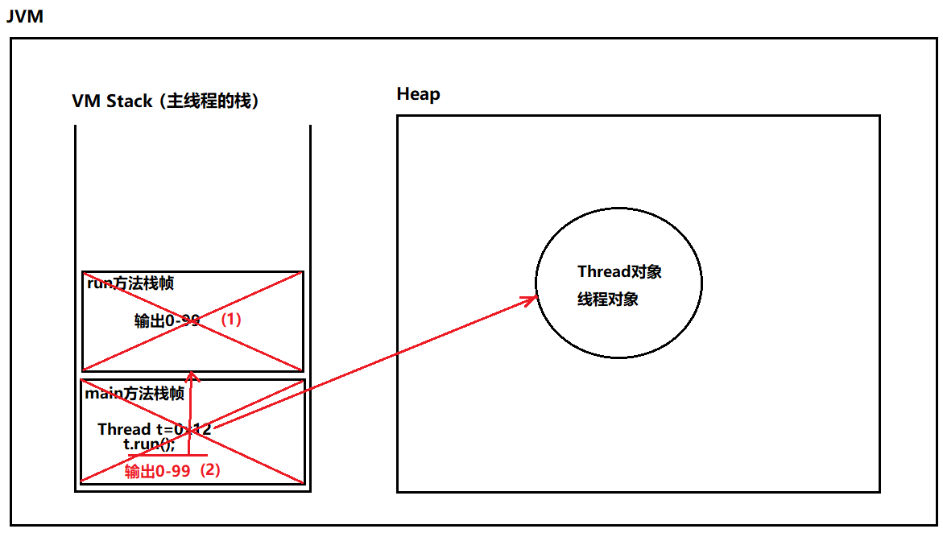
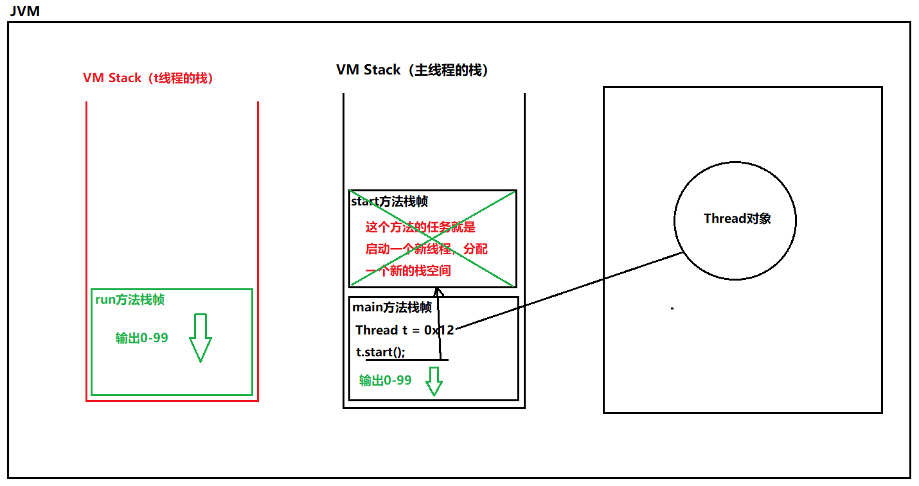
04实现线程
第一种方式：继承Thread
编写一个类继承Thread，重写run方法。
创建线程对象：Thread t = new MyThread();
启动线程：t.start();
第二种方式：实现Runnable接口
编写一个类实现Runnable接口，实现run方法。
创建线程对象：Thread t = new Thread(new MyRunnable());
启动线程：t.start();
优先选择第二种方式：因为实现接口的同时，保留了类的继承。
第二种方式也可以使用匿名内部类。
t.start()和t.run()的本质区别？
本质上没有区别，都是普通方法调用。只不过两个方法完成的任务不同。
t.run()是调用run方法。执行run方法中的业务代码。
t.start()是启动线程，只要线程启动了，start()方法就执行结束了。
线程常用的三个方法：
实例方法：String getName(); void setName(String name);
静态方法：static Thread currentThread();

Slide 12
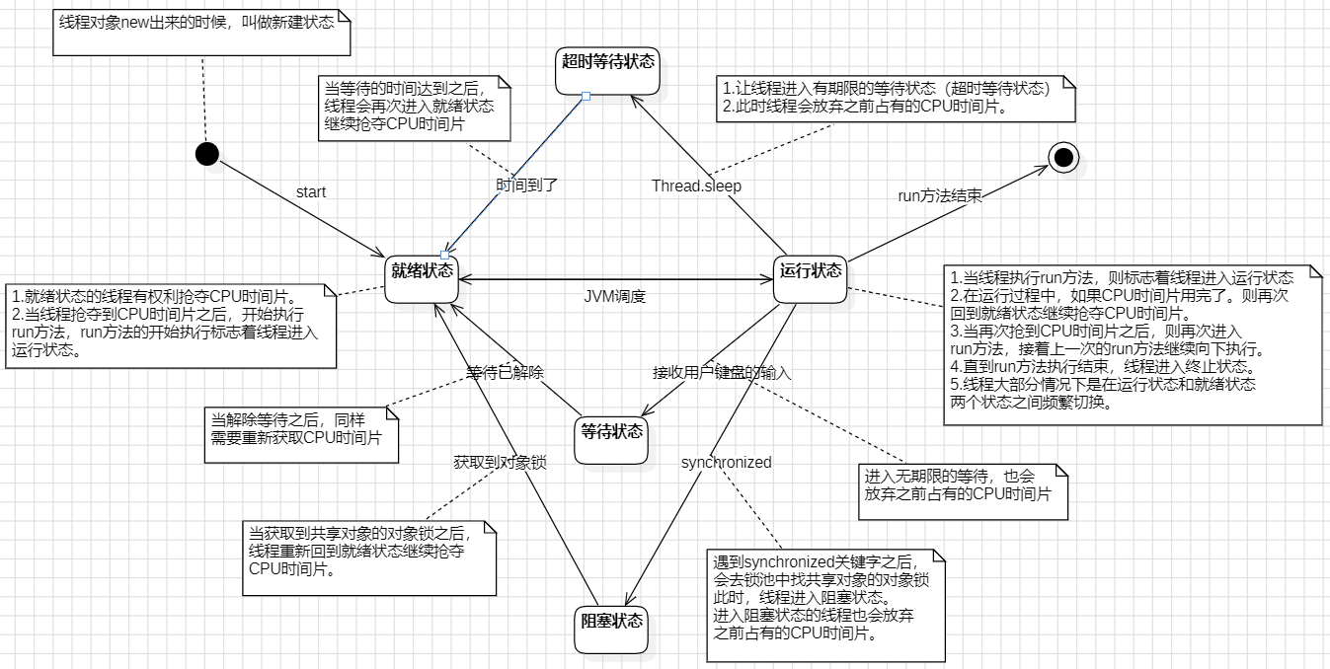
05线程生命周期
线程生命周期
线程生命周期指的是：从线程对象新建，到最终线程死亡的整个过程。
线程生命周期包括七个重要阶段：
新建状态（NEW）
就绪状态（RUNNABLE）
运行状态（RUNNABLE）
超时等待状态（TIMED_WAITING）
等待状态（WAITING）
阻塞状态（BLOCKED）
死亡状态（TERMINATED）

Slide 13
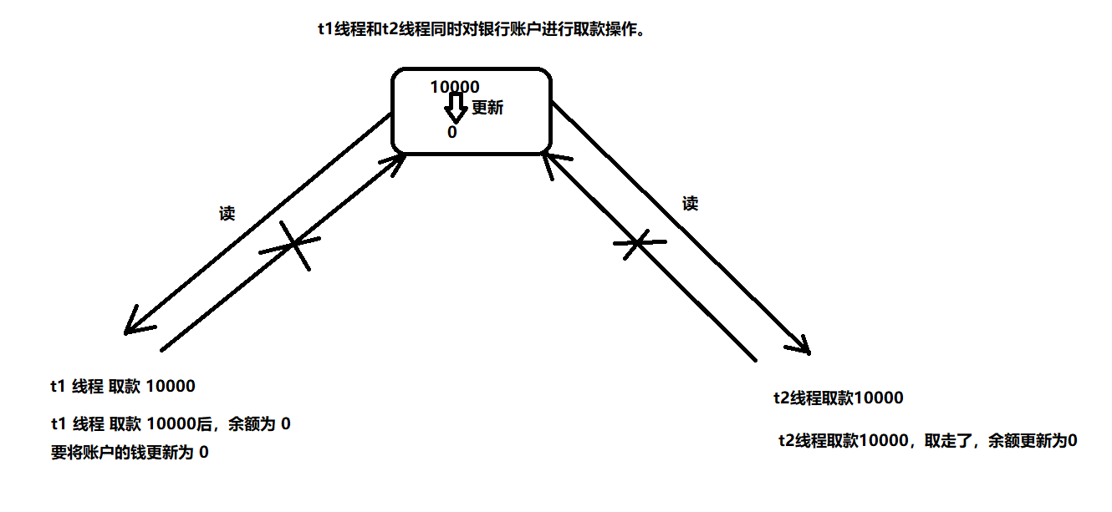
05线程安全机制
线程生命周期
线程生命周期指的是：从线程对象新建，到最终线程死亡的整个过程。
线程生命周期包括五个重要阶段：
新建状态
就绪状态（可运行状态）
运行状态
阻塞状态
死亡状态

Slide 14
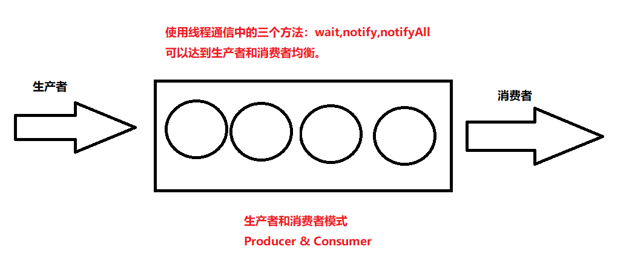
线程通信
线程通信的三个方法：wait()、notify()、notifyAll()
wait(): 线程执行该方法后，进入等待状态，并且释放对象锁。
notify(): 唤醒优先级最高的那个等待状态的线程。【优先级相同的，随机选一个】。被唤醒的线程从当初wait()的位置继续执行。
notifyAll(): 唤醒所有wait()的线程
需要注意的：
以上三个方法在使用时，必须在同步代码块中或同步方法中。
调用这三个方法的对象必须是共享的锁对象。
这三个方法都是Object类的方法。
wait()和sleep的区别？
相同点：都会阻塞。
不同点：
wait是Object类的实例方法。sleep是Thread的静态方法。
wait只能用在同步代码块或同步方法中。sleep随意。
wait方法执行会释放对象锁。sleep不会。
wait结束时机是notify唤醒，或达到指定时间。sleep结束时机是到达指定时间。

